Slide 1
РАБСТВО В ДРЕВНЕМ РИМЕ

Slide 2
Третья особенность
использование рабов в кровавых зрелищах – гладиаторских боях

Slide 3
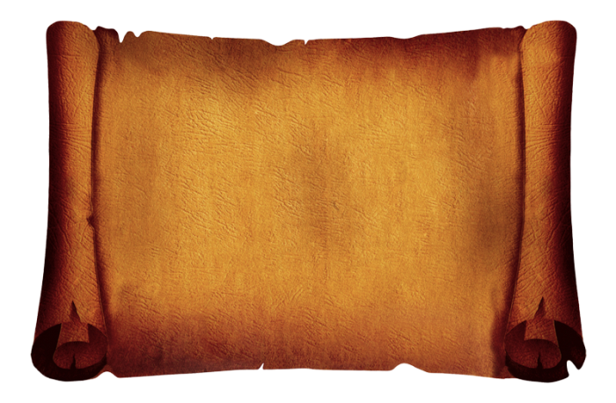
Источники рабства:
Военнопленные
Пиратство
Долговое рабство
Рабство за преступления
Наследственное рабство

Slide 5
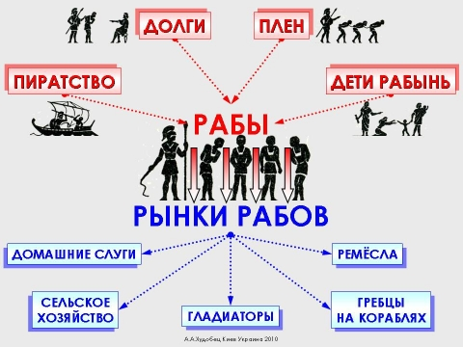

Slide 6
Применение рабского труда: - сельское хозяйство - прислуга в доме -государственная служба -гладиаторские бои

Slide 7
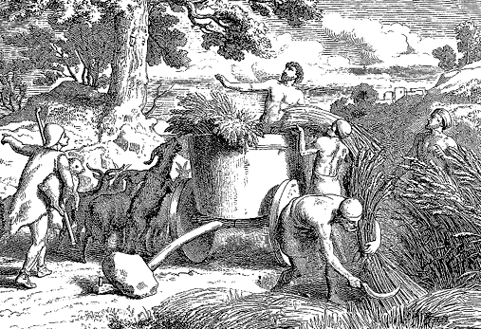
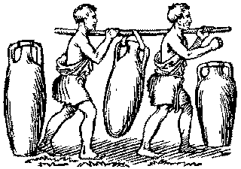
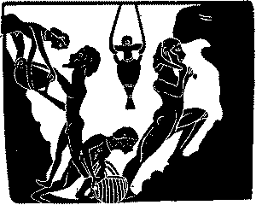
Использование рабов в имениях.
«Раб должен или трудиться, или спать»-говорили римляне.
Богатые римляне владели несколькими огромными имениями.
Рабы выращивали оливки и виноград.
Работами руководил раб-управляющий, он следил за тем, чтобы рабы трудились от зари до зари круглый год.

Slide 8
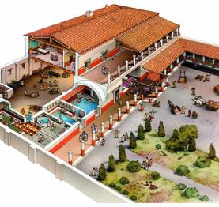
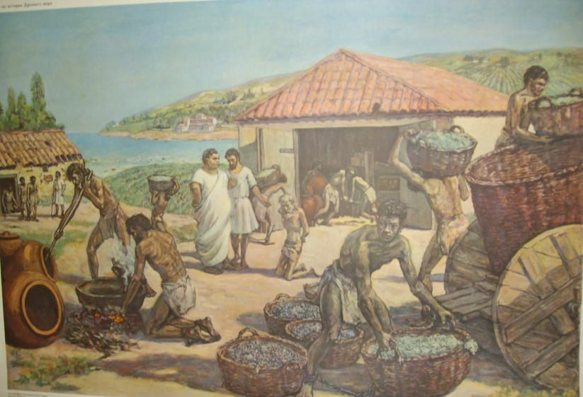
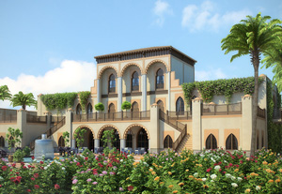
Имение – земельное владение богатого человека.

Slide 9
Рабы в богатом доме.
Отсутствие рабов было признаком нищеты.
Рабы широко использовались в домах римлян.
Они убирались в доме, готовили пищу, ухаживали за хозяином и т.д.
Среди рабов было много образованных людей - учителей, врачей, художников, библиотекарей
(в основном это были греки).

Slide 10
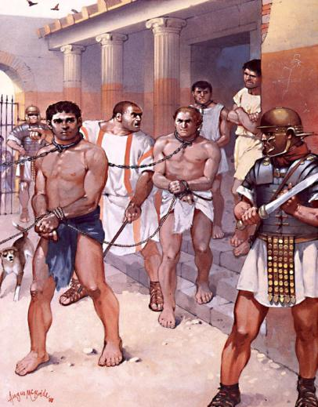
Содержание рабов обходилось очень дёшево: - раз в год рабам выдавали рубаху - раз в два года плащ и деревянные сандалии.
Безнадёжно больных рабов отвозили на остров на реке Тибр, оставляя их там умирать.

Slide 11
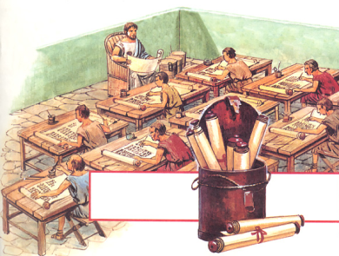
Римское правительство также имело рабов.
Одни поддерживали в порядке здания мосты и акведуки.
Другие были государственными служащими, помогая управлять страной.
Некоторые из них становились весьма могущественными и влиятельными людьми.

Slide 12
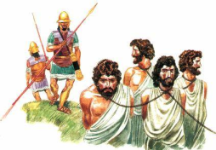
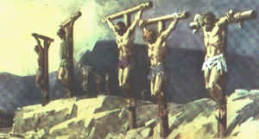
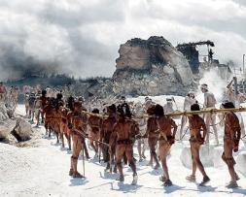
Принудить рабов к тяжелому труду можно было лишь с помощью наказаний.
Наиболее непокорных отправляли на особо тяжелые работы.
За малейшую провинность надсмотрщики применяли телесные наказания-рабов били и пороли.

Slide 13
Один из ораторов на заседании Сената сказал:

Slide 14
В Древнем Риме рабов было очень много, и стоили они недорого. Поэтому римляне жестоко обращались с рабами. Особенно это проявлялось в том, что римляне использовали рабов в своих кровавых зрелищах – гладиаторских боях.

Slide 15
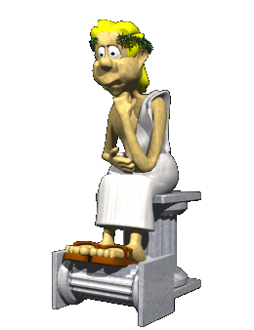
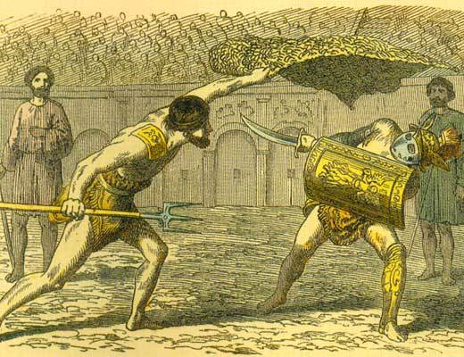
Гладиаторы- сильные и ловкие рабы, специально обученные для битвы в амфитеатрах.

Slide 16
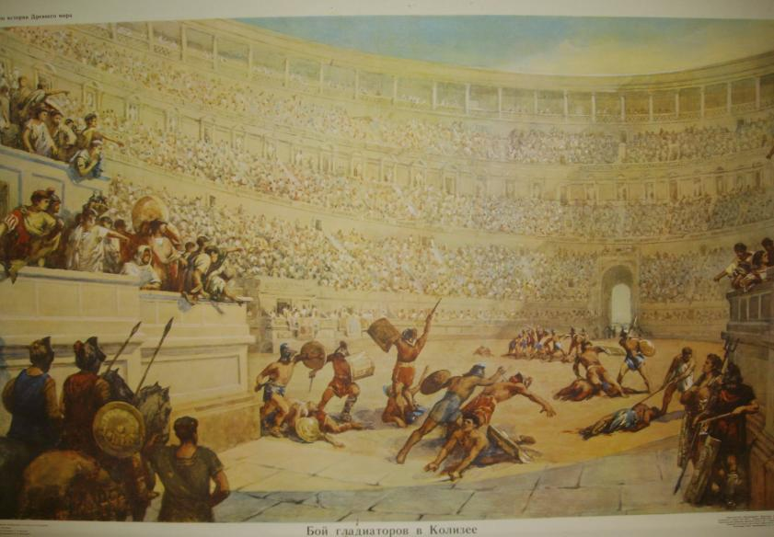
Колизей во времена Древнего Рима

Slide 17
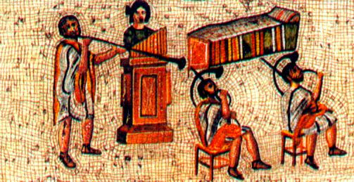
Рабы-гладиаторы.
Игры начинались утром, их открывала процессия в честь распорядителя боев.
Сначала шли гладиаторы, за ними танцовщики, акробаты, жрецы и музыканты.

Slide 18
Рабы-гладиаторы.
Затем следовала травля зверей.Редких животных просто показывали зрителям,а медведей пантер и быков стравливали друг с другом.
Очень часто на арене устраивали охоту, используя лучников, или выпускали зверей на безоружных узников.

Slide 19
Рабы-гладиаторы.
Удачливые гладиаторы получали большие денежные призы и всеобщее поклонение.
После побед во многих боях, гладиатору иногда
вручали деревянный меч, что служило символом его свободы.
Многие гладиаторы получавшие свободу становились тренерами.

Slide 20
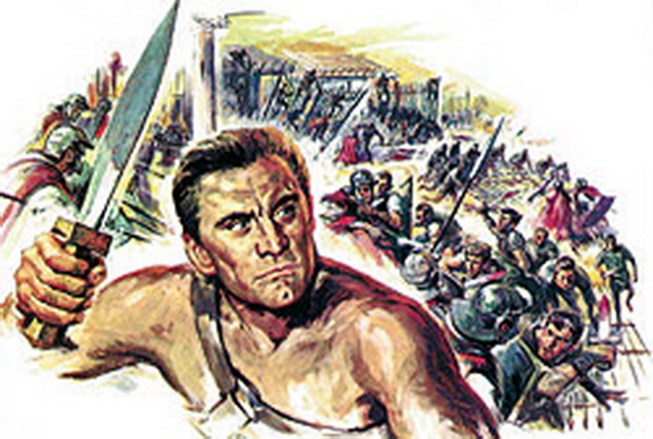
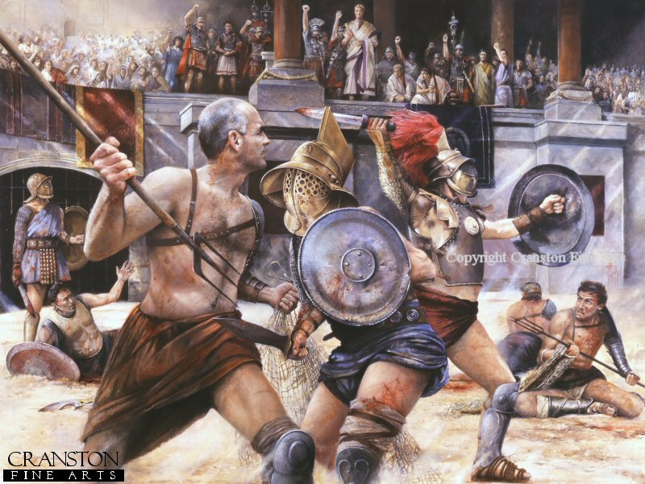
Восстание Спартака 73-71 год до н. э.

Slide 21
Римляне в период завоеваний – это «нация господ», которую обслуживала армия рабов

